Slide 1
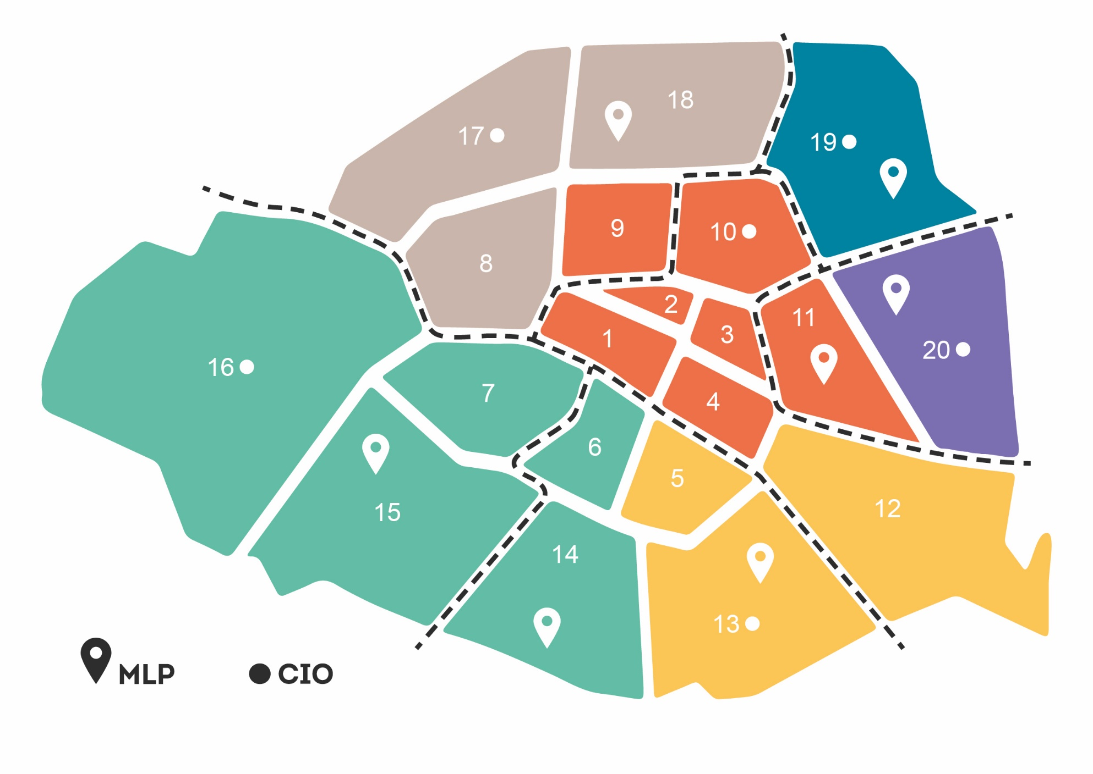
le découpage des psad parisiennes
PSAD Nord-Ouest
Co-pilotage : Judith LIPIETZ CIO Nord (17ème) / Nora HOUBAN Mission Locale
CIEJ : Steeve JOURDAIN
MLDS: Sylvan LEMAIRE
• Sites Milord et Centre : Solange MINOUE
• PJJ: STEMO Nord Parisien : Franck MONVILLE Typhaine PREVOST
• CIO près le tribunal : Ariane PAUCHE
PSAD Nord-Est
Co-pilotage: Fredéric EVANS CIO Est 3 (19ème) / Nora HOUBAN Mission locale
CIEJ: Carine BOCQUET
MLDS: Sophie MESPOULEDE
• Site Hautpoul: Solange MINOUE
PJJ : STEMO Est Parisien : Ousmane LOPPY
CIO près le tribunal : Nathalie CESCUTTI
PSAD Est
Co-pilotage : Maïté GUILLOT CIO Est 2 (20ème) / Nora HOUBAN Mission locale
CIEJ: Ingrid VIGUIER BIAU
MLDS: Carole BAUER
• Sites Centre et HDM:
PJJ: STEMO Est et Centre Parisien: Ousmane LOPPY et Lila Lou REYNAL
• CIO près le tribunal : Marie PERRIN
PSAD Ouest
Co-pilotage: Patricia DUVERNEUIL CIO Ouest (16ème) / Nora HOUBAN Mission locale
CIEJ : Agnès ESTEVES
MLDS: Natalia HERRERO
• Site Avenir: Carole CYSIQUE
PJJ : STEMO Sud et centre parisien : Aude VALEMBOIS et Marguerite TAUPIN
• CIO près le tribunal : Cléa ORLANDINI RAMOS
PSAD Centre-Est
Co-pilotage: Véronique GROSDEMANGE CIO Est 1 (10ème) / Nora HOUBAN Mission locale
CIEJ : Claire CORBIERE
MLDS: V. BEAUREGARD / S. MESPOULEDE
Sites Centre et Soleil:
PJJ: STEMO Nord, Sud et Centre: Aude VALEMBOIS, Melissa GHEMMOUR, Ousmane LOPPY et Lila Lou REYNAL
• CIO près le tribunal : Marie PERRIN
PSAD Sud
Co-pilotage: Ahmed Bassaine CIO Sud (13ème) Nora HOUBAN Mission locale
CIEJ : Aïcha AUDRAN
MLDS: Ludovic DUTAILLY / Nora BOUHALI
• Sites Avenir et Soleil: Carole CYSIQUE
PJJ : STEMO Centre et Sud Parisien: Aude VALEMBOIS et Marguerite TAUPIN
• CIO près le tribunal : Luce LUCCHINI

